Slide 1
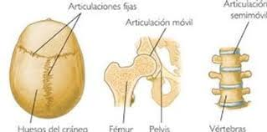
UNIVERSIDAD NACIONAL DE CHIMBORAZO COORDINACIÓN DE NIVELACIÓN Y NIVELACIÓN SALUD C MORFOFISIOLOGÍA UNIDAD 2 SISTEMA DE LOCOMOCIÓN Articulaciones LCDA. SANDY PAREDES

Slide 2
Articulaciones
La parte de la anatomía que estudia las articulaciones se llama artrología o sindesmología.
Se denomina artrología (arthr-, articulacion y -logia, estudio).
Las articulaciones que mantienen unidos los huesos están compuestas por tejido conectivo flexible
Es un punto de contacto entre dos huesos, entre hueso y cartílago o entre huesos y dientes.
Las articulaciones permiten el desplazamiento y el movimiento en conjunto.

Slide 3
Funciones Articulares
Permiten la movilidad y flexibilidad del cuerpo.
Las articulaciones constituyen un soporte .
Las articulaciones actúan como amortiguadores por lo que mitigan los movimientos repentinos y bruscos.

Slide 4
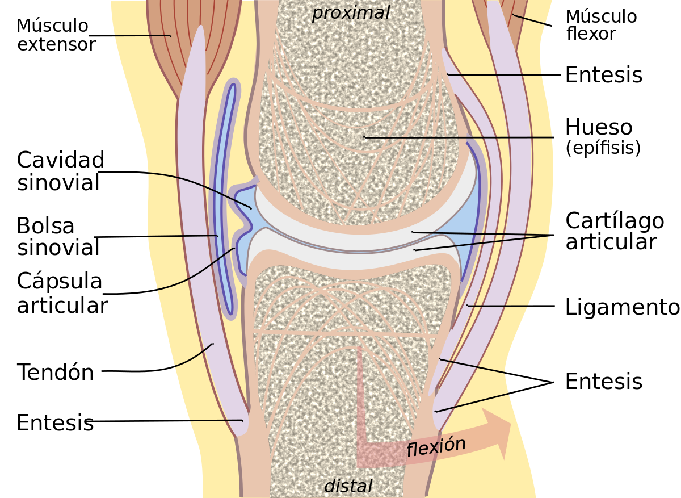
Estructura articular
Cartílago
Membrana sinovial
Ligamentos
Tendones
Bursas o bolsas sinoviales
Líquido sinovial.
Hueso.

Slide 5
CLASIFICACIÓN DE LAS ARTICULACIONES
CLASIFICACIÓN ESTRUCTURAL
CLASIFICACIÓN FUNCIONAL

Slide 6
CLASIFICACIÓN ESTRUCTURAL
Articulaciones fibrosas
No existe cavidad sinovial y los huesos se mantienen unidos por tejido conectivo denso irregular, rico en fibras de colágeno.
Articulaciones cartilaginosas:
No existe cavidad sinovial y los huesos se mantienen unidos mediante cartilago.
Articulaciones sinoviales:
Los huesos que forman la articulación tienen una cavidad sinovial y están unidos por una capsula articular de tejido conectivo denso irregular y a menudo por ligamentos accesorios.

Slide 7
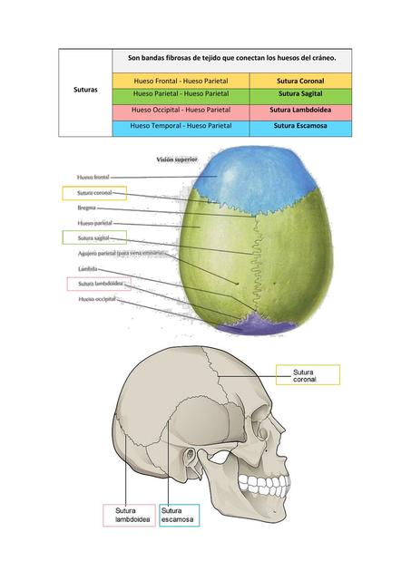
Articulaciones fibrosas
Suturas
Es una articulación fibrosa compuesta por una delgada capa de tejido conectivo denso irregular y solo se encuentran entre los huesos del cráneo y de la cara.
Los bordes irregulares Inter digitados de las suturas proporcionan fuerza adicional y disminuyen el riesgo de fractura.
Son inmóviles o poco móviles.

Slide 8
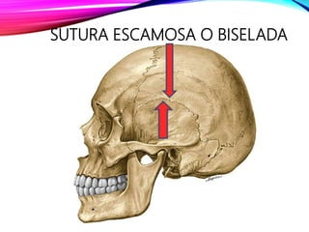
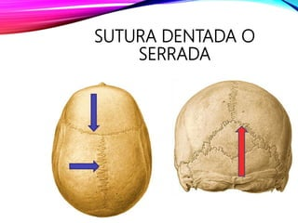
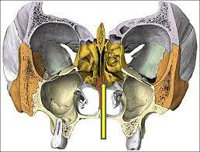
Sutura plana o armónica
En ella se ponen en contacto superficies planas y lineales (huesos nasales).
Sutura escamosa:
Las superficies en contacto están talladas en bisel (temporoparietal).
Sutura dentada:
Presentan engranamientos o dentelladuras (sutura coronal).
Esquindilesis:
Una superficie en forma de cresta se articula con una ranura (vómer y esfenoides).

Slide 9
Articulaciones fibrosas
Sindesmosis
(syndesmo-, banda o ligamento)
Articulación fibrosa
El tejido conectivo denso irregular esta organizado en forma típica en un haz (ligamento), lo que permite a la articulación un movimiento limitado.
Un ejemplo de sindesmosis es la articulación tibioperonea distal, donde el ligamento tibioperoneo anterior conecta la tibia con el perone, y permite un movimiento limitado (anfiartrosis).

Slide 10
Articulaciones fibrosas
Membrana interósea
Consiste en una lamina de tejido conectivo denso irregular responsable de la unión de huesos largos adyacentes, que permite un movimiento leve (anfiartrosis).
Hay dos principales membranas interóseas
Entre el radio y el cubito en el antebrazo
Entre la tibia y el peroné en la pierna

Slide 11
Articulaciones cartilaginosas:
Carecen de cavidad sinovial y permiten escaso (o nulo) movimiento.
Los huesos que se articulan están conectados en forma estrecha, ya sea por cartílago hialino o por fibrocartílago
Los dos tipos de articulaciones cartilaginosas
Las sincondrosis
El material de conexión es cartílago hialino.
Punto de vista funcional, una sincondrosis es inmovil (sinartrosis).
Ejemplo de sincondrosis es la placa epifisaria (de crecimiento), que conecta la epífisis con la diáfisis de un hueso en crecimiento.
Las sínfisis
Articulación cartilaginosa
Los extremos de los huesos que se articulan están recubiertos por cartílago hialino y un disco ancho y plano de fibrocartílago conecta los huesos.
Todas las sínfisis se encuentran en la línea media del cuerpo.
La sínfisis del pubis, entre las superficies anteriores de los huesos de la cadera, es un ejemplo de sínfisis.

Slide 12
Articulaciones sinoviales:
Son las articulaciones que presentan cavidad sinovial.
Son articulaciones muy móviles
Las superficies óseas están revestidas de cartílago, por lo general de tipo hialino
Los huesos están unidos por una cápsula articular y por ligamentos.
La cápsula presenta un revestimiento sinovial en su cara interior.

Slide 13
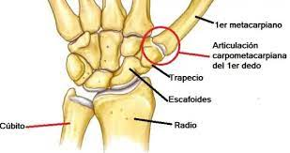
Articulación esferoidea o enartrosis
Las superficies articulares son esféricas o casi esféricas.
Una de ellas, convexa, se aloja en una superficie cóncava (escapulohumeral, coxofemoral).
Es una articulación multiaxial.
Articulación elipsoidea o condílea
Las superficies articulares están representadas por dos segmentos elipsoidales dispuestos en sentido inverso
Articulación radiocarpiana: extremo distal del radio cóncavo, cóndilo carpiano convexo.
Tiene dos ejes de movimientos.
Articulación bicondílea Bicondílea doble
Articulación selar o por encaje recíproco
Cada una de las superficies articulares es cóncava en un sentido y convexa en otro
Forma de silla de montar.
La concavidad de una corresponde a la convexidad de la otra (articulación trapeciometacarpiana).
Los movimientos se desarrollan en dos ejes.

Slide 14
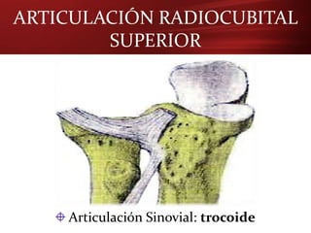
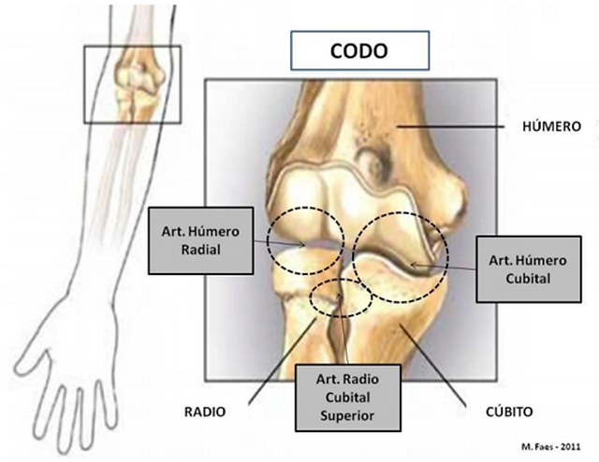
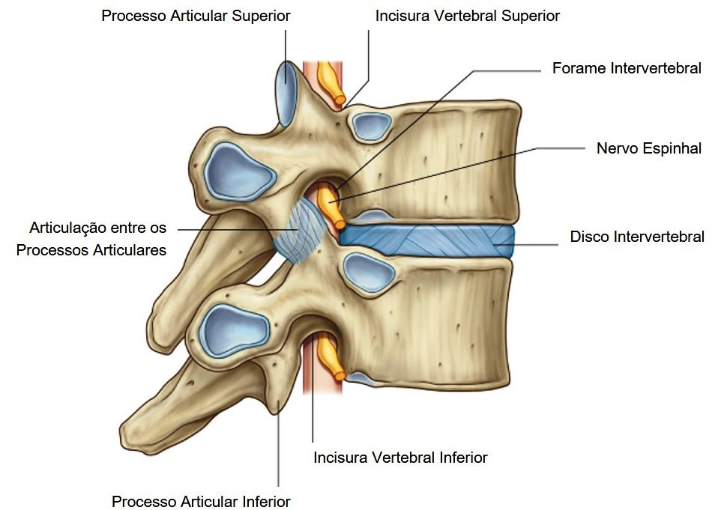
Articulación trocoide:
Las superficies articulares son segmentos de cilindro
Uno convexo y otro cóncavo, que forman un pivote (articulación radioulnar proximal).
Se mueve en un solo eje.
Gínglimo o troclear
Una de las superficies tiene forma de polea, en cuya“garganta”se aloja la saliente de la superficie articular opuesta (articulación humeroulnar).
Se la puede describir como la función de una bisagra.
Presenta un movimiento uniaxial.
Articulación plana o artrodia
Presenta superficies articulares más o menos planas que se deslizan una sobre la otra (procesos articulares vertebrales).
Posee un movimiento multiaxial de escaso desplazamiento.

Slide 15
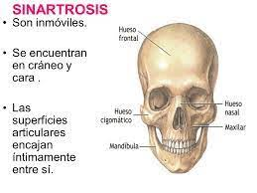
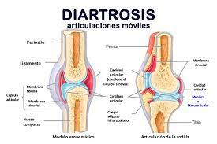
CLASIFICACIÓN FUNCIONAL
La clasificación funcional de articulaciones se relaciona con el grado de movimiento que permiten.
Sinartrosis
Articulación inmóvil.
Anfiartrosis
Articulación con movimiento limitado.
Diartrosis
Articulación con gran movimiento
Son articulaciones sinoviales
Tienen una gran variedad de formas y permiten muchos tipos de movimiento diferentes

Slide 16
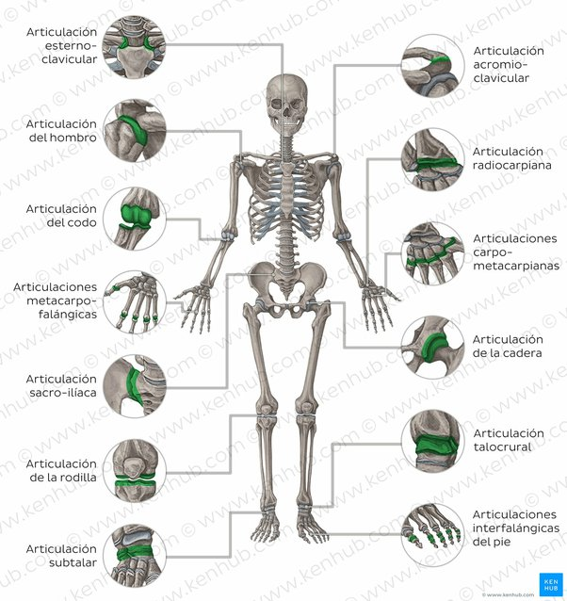

Slide 17
BIBLIOGRAFÍA
Anatomía humana Latarjet Michel MÍ©dica Panamericana
Anatomía Humana Descriptiva, Topográfica y Funcional Rouviére H. MASSON, S.A.
Principios de anatomía y fisiología Tortora Gerard J. Editorial MÍ©dica Panamericana

